Slide 1

L'INFERMIERE
STRUMENTISTA di S:O
Valentina Leone
Blocco Operatorio
Ospedale Santa Maria Valentina Leone
GVM Bari

Slide 2

L’infermiere Strumentista è un Professionista Sanitario
Che svolge la su attività all’ interno del Blocco Operatorio
ThePhoto di PhotoAuthor è concessa in licenza secondo CCYYSA

Slide 3
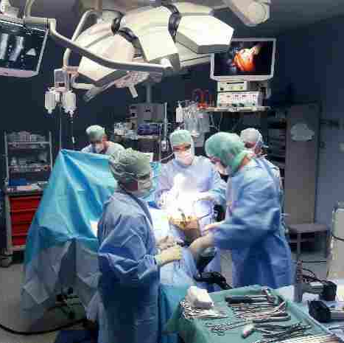
SI TRATTTA DI UNA FIGURA CHE COLLABORA E LAVORA A STRETTO CONTATTO
CON TUTTA LE QUIPE CHIRURGICA

Slide 4
Agisce in piena autonomia circa la preparazione sicura e tempestiva in piena -
Di tutto il materiale necessario per l intervento Chirurgico

Slide 5
Prepara e predispone tutti gli strumenti e materiali
Organizza il tavolo operatorio secondo le tipologie d intervento
Gestisce l applicazione delle norme igienico sanitarie e del dress code in so
Previene i rischi per la sicurezza in So
Si assicura che le procedure di sicurezza siano applicate

Slide 6
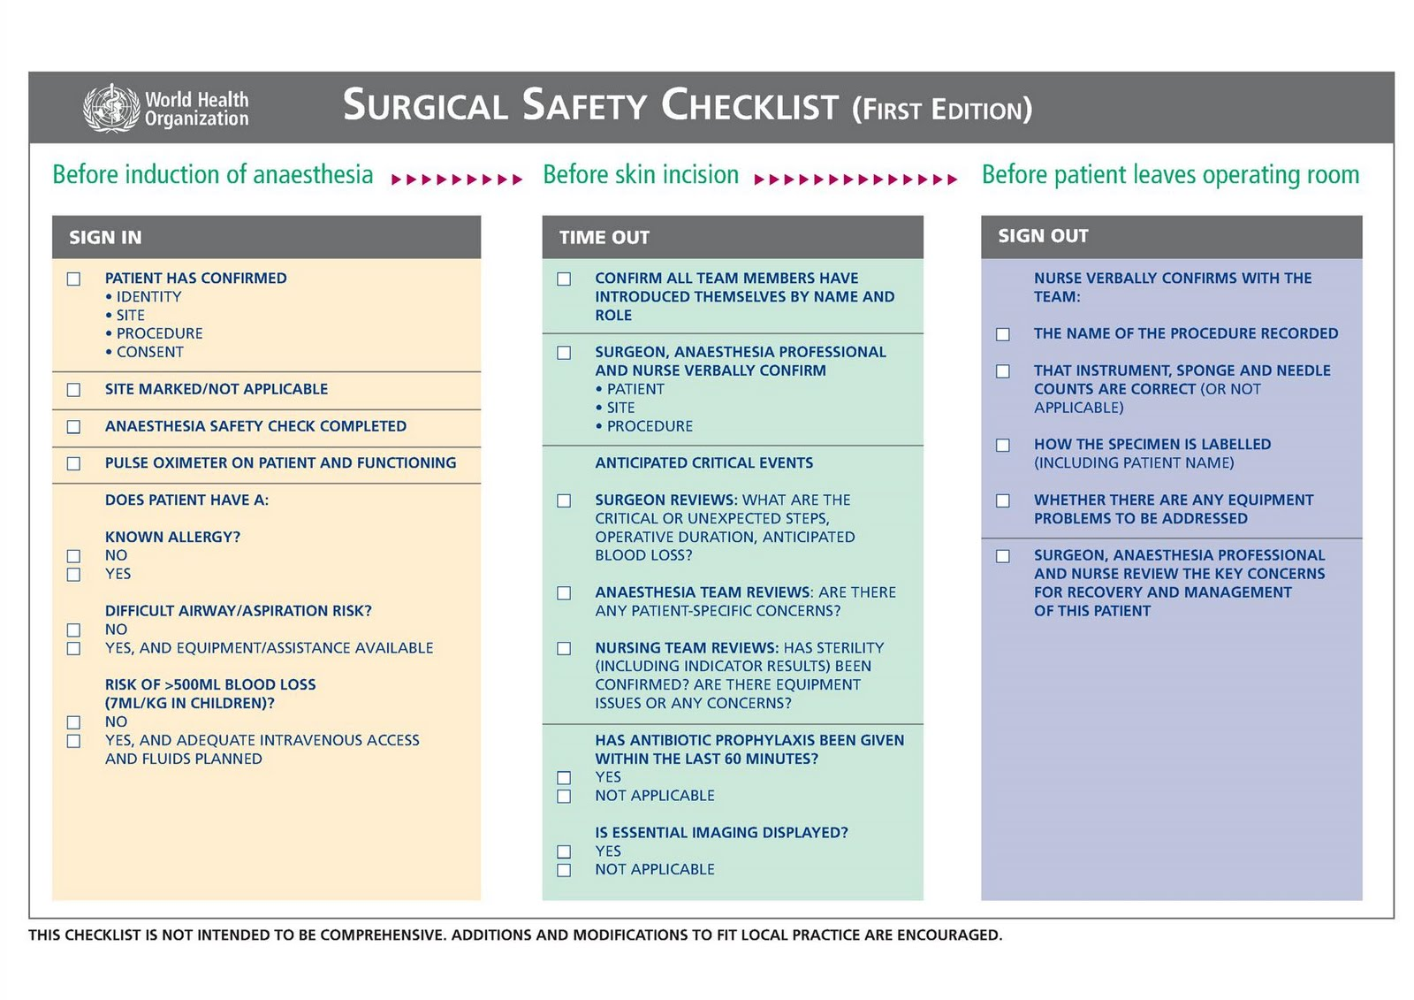
Check-list di sicurezza in so

Slide 7
Responsabile nel rispetto della normativa del mantenimento della
Sterilità
Del Lavaggio chirurgico delle mani
Delle vestizione sterile di tutta Equipe

Slide 8
Gestisce strumenti chirurgici e device con tempestività secondo le richieste del chirurgo
Conosce e rispetta i tempi chirurgici
Anticipa i bisogni del Chirurgo
Gestisce il campo operatorio provvedendo a mantenere l'ordine e flusso operativo

Slide 9
STRUMENTI DI SINTESI
RADIOFREQUENZA: UTILIZZANO CORRENTI ELETTRICHE AD ALTA FREQUENZA PER TAGLIARE COAGULARE O VAPORIZZARE SONO STRUMENTI AD ALTA PRECISIONE(LIGASURE )
ULTRASUONI: VENGONO UTILIZZATI PER TAGLIARE E COAGULARE TESSUTI SFRUTTANDO VIBRAZIONI MECCANICHE AD ALTA FREQUENZA PRODUCONO MENO CALORE (HARMOMIC)

Slide 10
Strumenti di sintesi
BIPOLARE: STRUMENTI A DUE BRANCHE ISOLATE TRA CUI PASSA LA CORRENTE ,
L EVOLUZIONE DELLE PINZE TRADIZIONALI SONO LE BIPOLARI SIGILLANTI CONTROLLANO AUTONOMAMENTE IL LIVELLO DI ENERGIA E TEMPERATURA (BICLAMP)
UNIPOLARE:STRUMENTI IN CUI LA CORRENTE PASSA DALL ELETTRODO ATTEAVERSA IL PAZIENTE E RITORNA ALLA PIASTRA NEUTTRA IL CALORE PERMETTE DI TAGLIARE COAGULARE O VAPORIZZAI TESSUTI

Slide 11
E' Responsabile del conteggio intra e post intervento di aghi garze e strumenti
Verifica che il materiale istologico/citologico/colturale sia conservato correttamente e inviato
Effettua le medicazioni della ferita e il collegamento delle linee di drenaggio

Slide 12
IL DM 739/94
ATTRIBUISCE PIENA RESPONSABILITA’ CIRCA L ASSISTENZA EROGATA
NE CONSEGUE CHE L INFERMIERE PENALMENTE HA RESPONSABILITA’ DIRETTE QUANDO ESISTONO LE CONDIZIONI

Slide 13
IMPRUDENZA
AZIONE SUPERFICIALE SOTTOVALUTANO I RISCHI CORRELATI O UN COMPORTAMENTO AVVENTATO
MANCATA LETTURA –CONOSCENZA DELLA NOTA OPERATORIA

Slide 14
NEGLIGENZA
Si manifesta con la disattenzione , o mancanza d impegno(NON SI PREDISPONE TUTTO IL NECESSARIO PER L INTERVENTO )

Slide 15
IMPERIZIA
Mancanza di competenze tecniche o specifiche( MANCATA APPLICAZIONE DELLA PROCEDURA DI PREPARAZIONE DELLA TAVOLO CHIRURGICO)

Slide 16
L 'infermiere strumentista è una figura cruciale e fondamentale
In Italia il percorso formativo consta di master di I livello
Si deve pertanto molto alla predisposizione e capacità del singolo di raggiungere gli obiettivi prefissati ma non basta è stato fatto molto ma c’è ancora da fare
INFERMIERE SPECIALIZZATO??? O NO??

